Slide 1



¿QUÉ ES SAC?
El SAC es el Sistema de Atención al Ciudadano creado por el Ministerio de Educación para las Secretarías certificadas, donde se ingresan todos los requerimientos radicados a la entidad.
Es una herramienta a su disposición las 24 horas del día. Aquí usted puede realizar trámites, consultas, enviar sugerencias, quejas, reclamos y felicitaciones de una manera rápida, cómoda y sin acercarse a las instalaciones de la Secretaría de Educación de Duitama.

Slide 2



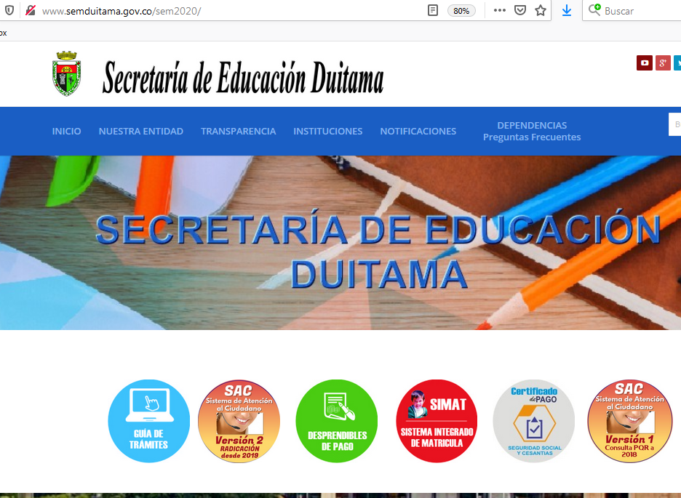
¿CÓMO INGRESO AL SAC?
Puede ingresar por nuestra página web
www.semduitama.gov.co
Ingresar a: SAC versión 2

Slide 3

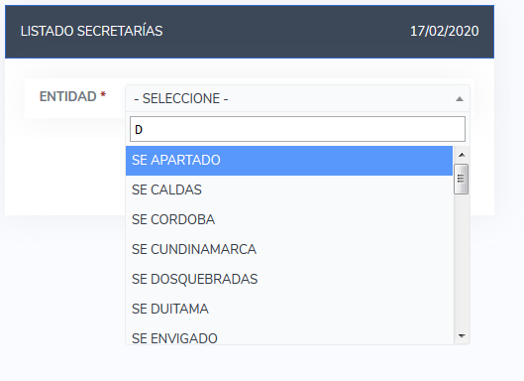
¿CÓMO INGRESO AL SAC?
Allí va a encontrar un cuadro de LISTADO DE SECRETARÍAS de todo el país y debe buscar la entidad a la cual va a radicar su solicitud, en este caso DUITAMA. Luego de clic en aceptar.

Slide 4

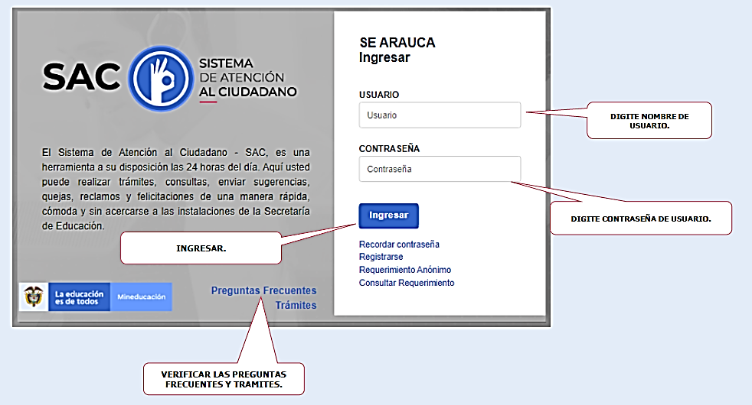
¿CÓMO INGRESO AL SAC?
DUITAMA
Ingresar por primera vez

Slide 5

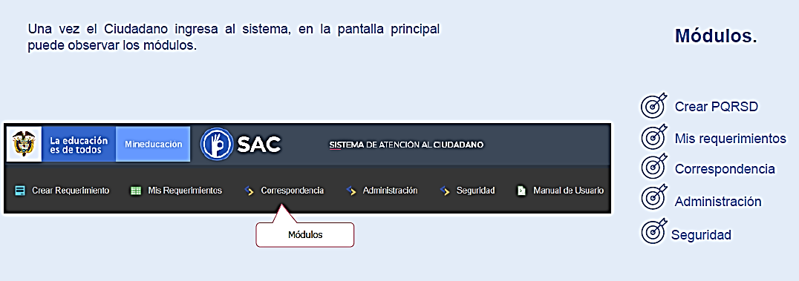
¿QUÉ APARECE EN LA PLANTILLA DEL SAC?

Slide 6

¿QUÉ APARECE EN LA PLANTILLA DEL SAC?
Crear PQRSD
Le permite al Ciudadano crear PQRSD.
Mis Requerimientos
Le permite al Ciudadano hacer búsqueda de los requerimientos, más fácilmente.
Correspondencia:
Se visualiza la correspondencia que envió el funcionario de la secretaría.
Administración:
Se visualiza las opciones de parametrización del sistema.
Seguridad:
Se visualiza la opción para para realizar el cambio de contraseña.

Slide 7
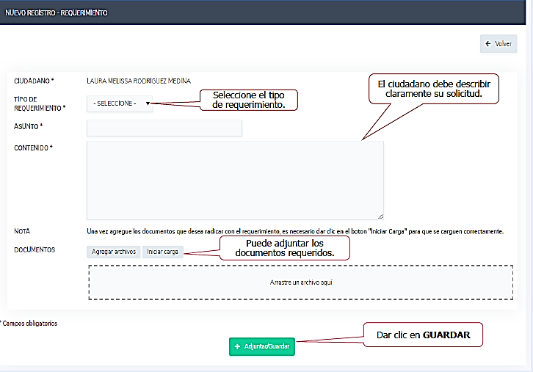
¿CÓMO INGRESO MI SOLICITUD?
Una vez el ciudadano ingresa la sistema, se encuentra con el formulario para un nuevo requerimiento.
El ciudadano encuentra los ítems que debe diligenciar, para ello debe ingresar todos los datos solicitados.

Slide 8

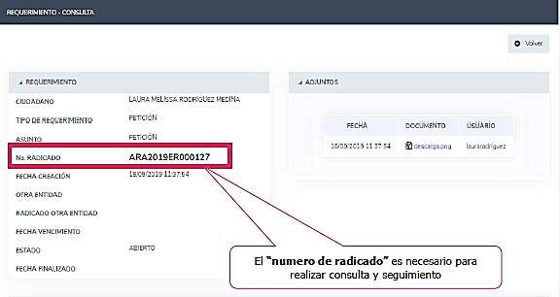
¿CÓMO APARECE SI RADIQUÉ BIEN MI SOLICITUD?
Una vez ingresado el requerimiento el sistema le genera automáticamente un número de requerimiento para que puede identificarlo con mayor facilidad.

Slide 9
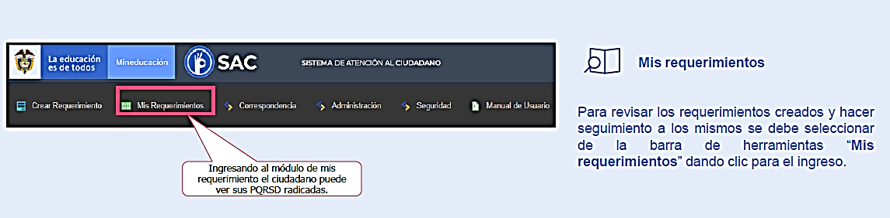
¿DÓNDE VEO MI REQUERIMIENTO PARA SABER SI YA ME CONTESTARON?
Además el sistema genera una copia a su correo electrónico, notificándole de la respuesta al requerimiento

Slide 10

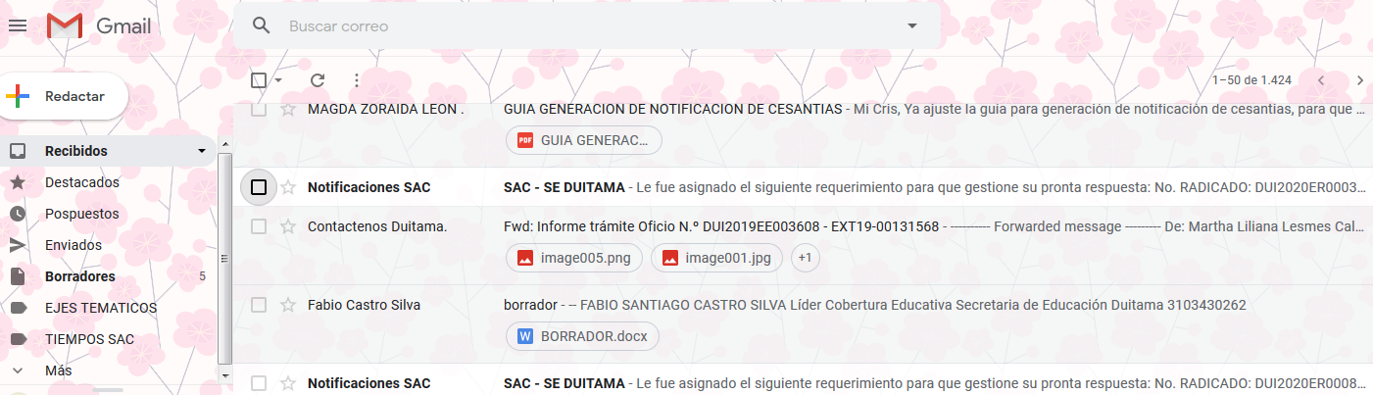
¿QUÉ LLEGA A MI CORREO?
PERO ¡PILAS!
El usuario que nos identifica en su correo electrónico es NOTIFICACIONES SAC.
No lo elimine, es allí donde ve su respuesta de la Secretaría de Educación de Duitama.

